Slide 1

리더들도 주목하는 코딩의 중요성
고려대학교 코딩스쿨 프로그램

Slide 2

회사소개
케이유네트웍스(주)
고려대학교 기술지주 자회사로서 21세기 교육환경과 대학환경의 변화에 대비하여
교육서비스를 전문적으로 개발하고 보급하며 나아가 학교의 다양한 기술과 컨텐츠들을
접목하고 융합하여 새로운 부가가치와 서비스를 일반에 제공하여 고려대학교를 대표하는
학교 기업으로 발전 및 성장시키고자 설립하였습니다.
회사사업분야
고려대학교 멘토링캠프
고려대학교 창의공학캠프
고려대&카이스트 이공계 진로캠프
고려대학교 전국 영어 수학 인증시험
고려대학교 코딩스쿨

Slide 3


대표인사말
고려대학교 코딩스쿨은 오랜 기간 자체적인 고려대공학스쿨 프로그램의 운영과 해외기관과의 협력을 통해 우수한 SW코딩교육 프로그램을 개발해 왔습니다. 단지 코딩 능력 자체를 기르는 것이 목적이 되어선 안되고, 코딩을 통해 사고력, 창의력을 배양할 뿐만 아니라, 궁극적으로 문제를 해결할 수 있는 능력을 기르도록 기본 원리와 피지컬 코딩을 구현하는데 주 목적을 두었습니다. 고려대학교 코딩스쿨은 대한민국이 소프트웨어 중심사회에 진입하고, 4차 산업 혁명 시대에 걸맞는 창의적인 인재양성을 위해 끊임없이 연구와 개발에 노력을 기울일 것입니다.
KUNETWORKS
Ph.D

Slide 4
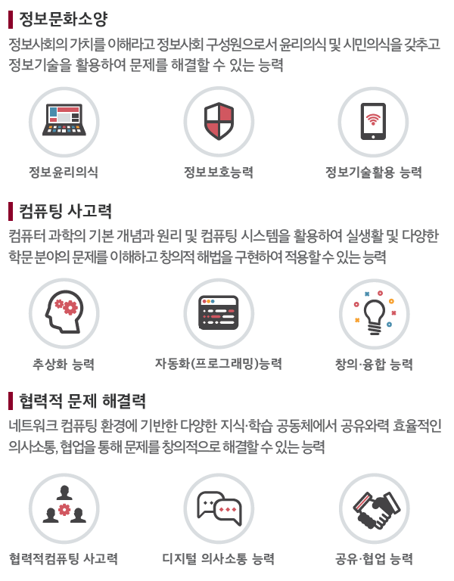

코딩교육의 이유

Slide 5
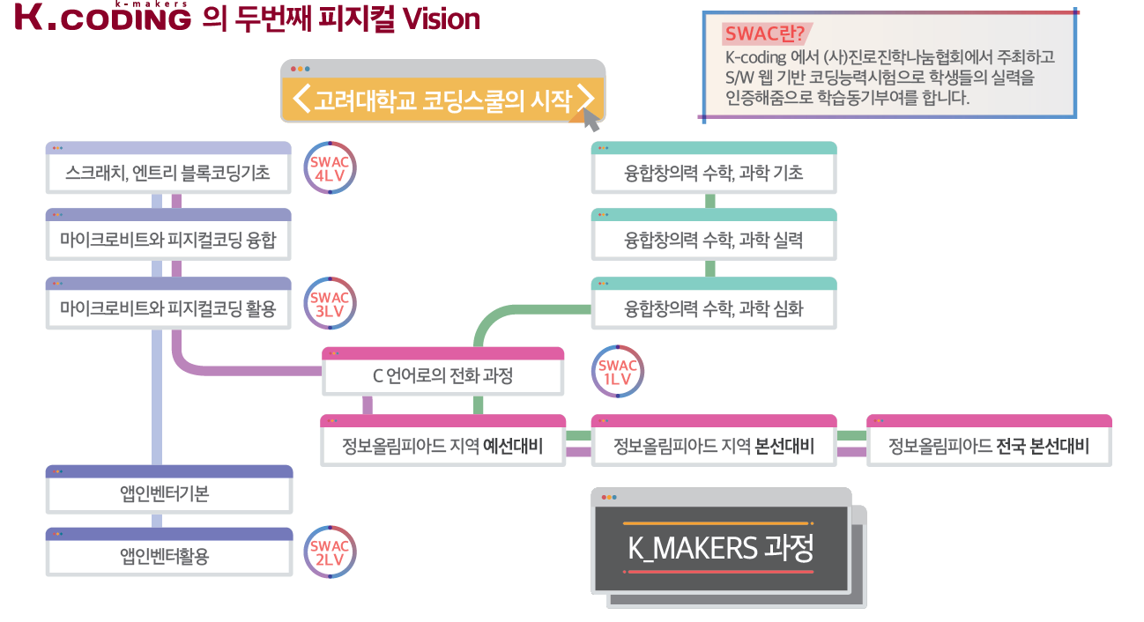
고려대학교 코딩스쿨의 시작

Slide 6
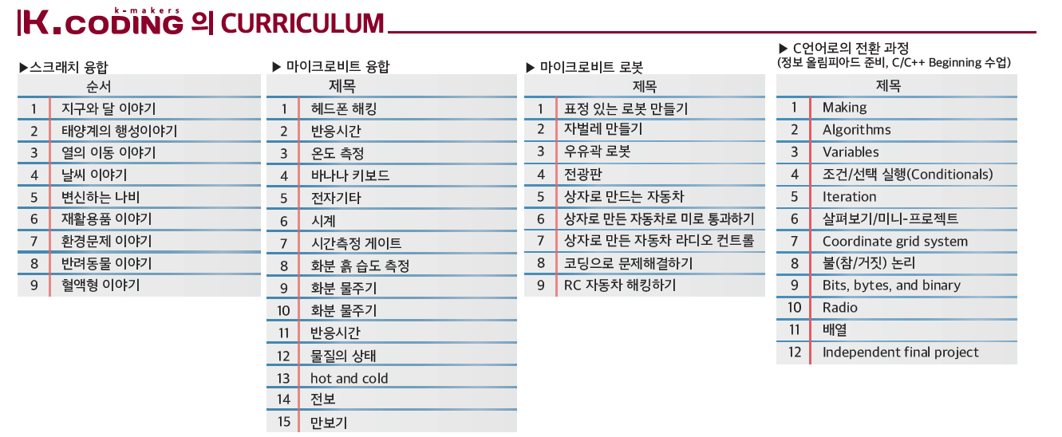
고려대학교 코딩스쿨커리큘럼

